Slide 1
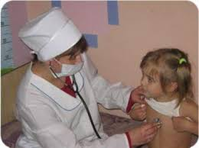
Інфекційні хвороби

Slide 2
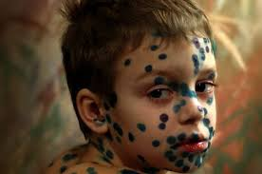
Широко відомі пандемії чуми — ‘‘Юстиніанова” (VI ст., близько 100 млн. жертв),
“Чорна смерть” (XIV ст., приблизно 50 млн. загиблих),
Пандемія грипу “Іспанка” (1916—1920 pp., близько 50 млн. померлих),
страшні навали натуральної віспи та багато інших епідемій протягом історії людства.

Slide 3
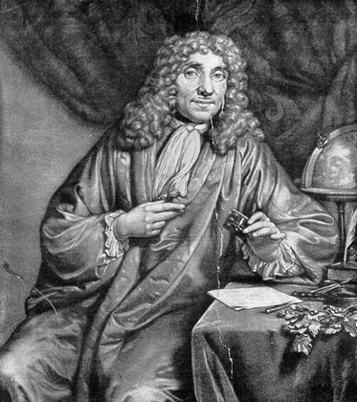

Голландський натураліст Антоній ван Левенгук (1632—1723) напри кінці XVІI ст, зробив дуже важливе відкриття, виявивши під мікроскопом (який був ним особисто виготовлений і давав збільшення в 160 разів) різні мікроорганізми у зубному нальоті, застояній воді і настої з рослин. Так почалося широкомасштабне вивчення інфекційних захворювань.

Slide 4
Левенгук , Антоні ван ( Leeuwenhoek , Antoni van 1632-1723 ) , нідерландський натураліст . Народився 24 жовтня 1632 в Делфті . Працював у мануфактурної крамниці в Амстердамі. Повернувшись в Делфт , у вільний час займався шліфуванням лінз. Всього за своє життя Левенгук виготовив близько 250 лінз , досягнувши 300 - кратного збільшення. Стежачи за рухом крові по капілярах , показав , що капіляри пов'язують артерії та вени. Вперше спостерігав еритроцити і виявив , що у птахів , риб і жаб вони мають овальну форму , а у людини та інших ссавців - дисковидную .
У 1680 став членом Королівського товариства .

Slide 5
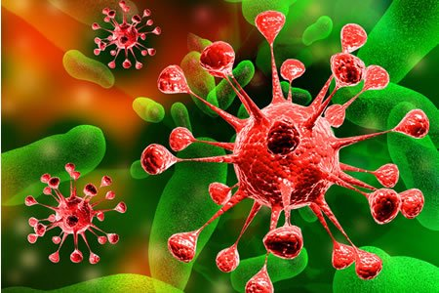
Інфекція —
стан зараження макроорганізму збудниками (вірусами, бактеріями, найпростішими).
Запозиченому з класичної латини слову “infectio” (фарбування, просочування, псування) видатний німецький лікар Крістоф Вільгельм Гуфеланд у 1841 р. надав нове значення — зараження хворобою.
У 1894 р. термінін «іфекційні хвороби» запропонував засновник патологічної анатомії Рудольф Вірхов.

Slide 6
Інфекційний процес -
комплекс взаємних пристосувальних реакцій у відповідь на зараження і розмноження патогенного мікроба в макроорганізмі, спрямований на відновлення порушеного гомеостазу та біологічної рівноваги з навколишнім середовищем; включає взаємодію збудника, макроорганізму і навколишнього середовища.

Slide 7
Інфекційна хвороба —
- найвищий ступінь вираженості інфекційного процесу, коли в результаті переважання патологічних реакцій над компенсаторними виникає порушення гомеостазу.
- За перебігом хвороби, виділяють типові й нетипові форми. Так, в осіб, щеплених проти висипного тифу, це захворювання перебігає атипово — в легкій формі, з укороченим гарячковим періодом.

Slide 8
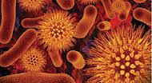
Інфекційні хвороби характеризуються:
• певною етіологією (патогенний мікроб або його токсини);
• заразливістю, нерідко — схильністю до значного епідемічного поширення;
• циклічністю перебігу;
• формуванням імунітету.

Slide 9
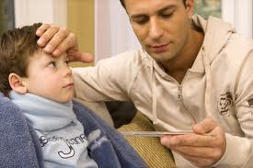
Характерною ознакою інфекційних хвороб є циклічність (наявність періодів):
- інкубаційного,
- продромального періоду (початковий),
- періоду розпалу (активних проявів хвороби)
- періоду реконва-
лесценції або
одужання.

Slide 10
Інкубаційний період
- триває від моменту потрапляння патогенного мікроба в організм до появи перших клінічних ознак захворювання.
- З урахуванням епідеміологічних даних і тривалості інкубаційного періоду вирішують низку питань щодо встановлення карантинів, діагностики внутрішньолікарняних інфекцій.

Slide 11
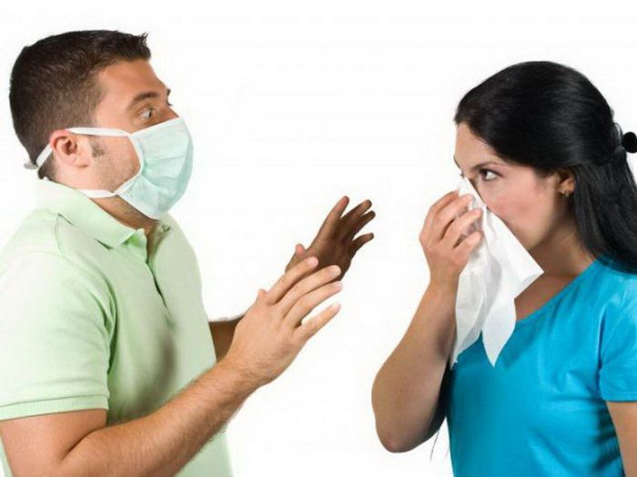
- Тривалість інкубаційного періоду варіює в значних межах — від кількох годин (ботулізм, токсикоінфекція) до кількох тижнів і навіть місяців (правець, сказ, ВІЛ-інфекція).
- Зазвичай найбільша кількість збудника виділяється у навколишнє середовище наприкінці інкубаційного періоду і на початку клінічних проявів захворювання (грип, ГРВІ, більшість кишкових інфекцій).

Slide 12
У продромальний період хвороби з’являються перші її ознаки (найчастіше вони неспецифічні):
- головний біль,
- нездужання,
- незначне підвищення температури тіла тощо.
Однак при деяких інфекційних захворюваннях уже виникають характерні ознаки хвороби. Наприклад, у продромальний період кору на слизовій оболонці ротової порожнини можна виявити плями Копліка — патогномонічний симптом цієї хвороби.

Slide 13
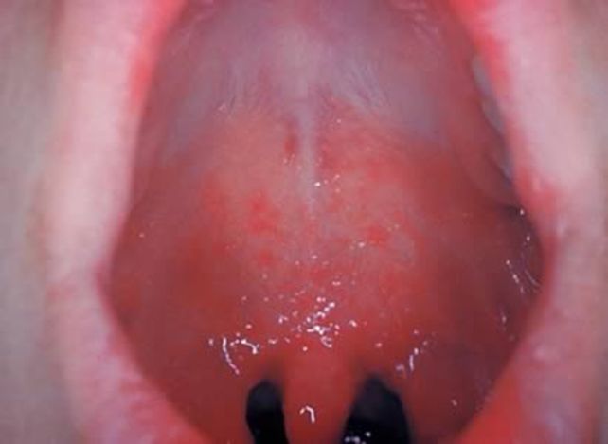
плями Копліка

Slide 14
Період розпалу
триває від кількох днів (кишкові інфекції, ГРВІ) до кількох тижнів і навіть місяців (гострі вірусні гепатити), може мати хвилеподібний перебіг із чергуванням періодів погіршання і поліпшення стану. Знати період хвороби важливо як для встановлення діагнозу за клінічними ознаками, так і з метою виділення від хворого мікроба-збудника для лабораторного дослідження.

Slide 15
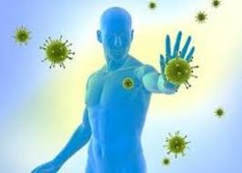

Після перенесеного інфекційного захворювання формується імунітет.

Slide 16
Резервуар інфекції
сукупність біотичних і абіотичних об'єктів, що є середовищем природної життєдіяльності паразитичного виду і забезпечують існування його в природі
Резервуаром інфекції може бути людина, ссавці, членистоногі, рослини, грунт та інші субстрати (або їх комбінація), в яких інфекційний агент живе і розмножується.

Slide 17
Класифікація інфекційних хвороб
1.Антропонози (від грец. anthropos — людина, nozos — хвороба) — група інфекційних і паразитарних захворювань, збудники яких здатні паразитувати лише у природних умовах і сама людина є єдиним джерелом інфекції (кір, вітряна віспа).
2.Зоонози (від грец. zoo — тварина, nozos — хвороба) — група інфекційних і паразитарних захворювань, збудники яких паразитують в організмі деяких тварин, які є природним резервуаром, причому джерелом інфекції (або інвазії) для людини є також тварина (туляремія, ящур).
3.Сапронози (від грец. sapros — гнилий, nozos — хвороба) — група інфекційних захворювань, для збудників яких основним природним резервуаром є абіотичні (неживі) об’єкти навколишнього середовища (легіонельоз, правець).

Slide 18

Епідемічне вогнище
- місце перебування джерела інфекції з навколишньою територією в тих межах, в яких збудник хвороби здатен передаватися від нього оточуючим особам, тобто можливий розвиток епідемічного процесу.

Slide 19
У 1947 р. видатний радянський і український епідеміолог Лев Васильович Громашевський запропонував класифікацію інфекційних хвороб, яка ґрунтується на клінічно-епідеміологічних засадах: місці первинної локалізації в організмі й механізмі передачі інфекції від джерела до здорового організму.

Slide 20
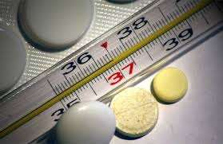
Клініко-епідеміологічна класифікація:
• кишкові інфекції (фекально-оральний механізм передачі, місце первинної локалізації — травний канал);
• інфекції дихальних шляхів (повітряно-краплинний механізм передачі, місце первинної локалізації — респіраторний тракт);
• кров’яні інфекції (трансмісивний механізм передачі, місце первинної локалізації — система кровообігу і елементи крові);
• інфекції зовнішніх покривів (контактний механізм передачі, місце первинної локалізації — шкіра І підшкірна основа).

Slide 21
Механізм передачі
- еволюційно вироблений спосіб переміщення збудника з одного організму господаря до іншого , що забезпечує йому підтримку біологічного виду) .

Slide 22
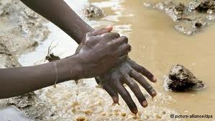
Фактори передачі інфекції
- елементи зовнішнього середовища , що забезпечують перенесення збудника від одного організму до іншого.
Виділяють шість таких узагальнених елементів зовнішнього середовища:
• повітря ;
• їжа;
• вода ;
• грунт ;
• предмети побуту , виробничих умов;
• живі переносники

Slide 23
Шляхи передачі
- сукупність елементів зовнішнього середовища, що забезпечують перенесення збудника з одного організму в інший (поширення відповідної хвороби).

Slide 24
Аерозольний механізм передачі.
При локалізації збудника на слизових оболонках дихальних шляхів його виведення відбувається з повітрям, що видихається (у тому числі при кашлі або чханні), де він перебуває у складі аерозолів.

Slide 25
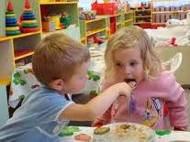
Фекально -оральний механізм передачі .
Специфічна локалізація збудника в кишечнику визначає його виведення з зараженого організму з випорожненнями. Надалі він може проникнути в сприйнятливий організм із забрудненою водою або їжею , після чого мікроорганізм колонізує ШКТ. Оскільки вхідними воротами для подібних збудників служить рот , то подібний механізм передачі збудників кишкових інфекцій називають фекально -оральним . Реалізація фекально- орального механізму передачі відбувається завдяки конкретним шляхам передачі ( водному , харчового , контактно -побутовому ) ,

Slide 26
Трансмісивний механізм передачі.
Передача збудників, циркулюючих в крові хворого, реалізується за допомогою членистоногих, що харчуються кров’ю, в організмі яких збудники розмножуються або проходять цикл розвитку.

Slide 27
Контактний механізм передачі .
Збудники інфекційних хвороб , що паразитують на шкірних покривах і слизових оболонках , передаються контактним прямим або непрямим шляхом.
- Прямим шляхом передаються збудники гонореї , сифілісу , ВІЛ- інфекції та інших ЗПСШ.
- Непрямим шляхом ( через предмети і речі хворого) відбувається передача збудників трахоми , корости , парші та ін. До цієї ж групи відносять захворювання, головним чином ранові інфекції ( правець , газову гангрену ) , збудники яких проникають через пошкоджені шкірні покриви , але патологічний процес локалізується в глибині тканин.

Slide 28
Профілактичні та протиепідемічні заходи
Медичні аспекти профілактики інфекційних хвороб:
• систематичний санітарний контроль за водопостачанням населення;
• санітарний і бактеріологічний контроль за якістю харчових продуктів , санітарним станом підприємств харчової промисловості та об'єктів громадського харчування , торгівлі і дитячих установ ;
• проведення планових дезінфекційних , дезінсекційних та дератизаційних заходів;
• планова специфічна профілактика серед населення;
• здійснення заходів щодо санітарної охорони кордонів з метою попередження занесення на територію країни інфекційних хвороб за кордону та ін проведення профілактичних та протиепідемічних заходів .

Slide 29
Карантин
- режимно-обмежувальні заходи в системі протиепідемічного обслуговування населення, що передбачає адміністративні, медико-санітарні, ветеринарні та інші заходи, спрямовані на запобігання поширенню інфекційних захворювань і що припускають особливий режим господарської чи іншої діяльності, обмеження пересування населення, транспортних засобів, вантажів, товарів і тварин.

Slide 30

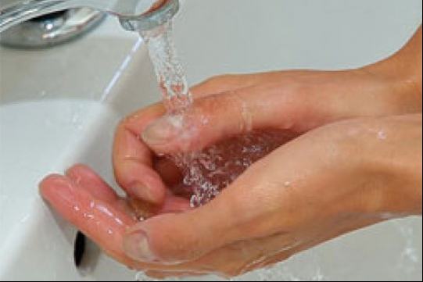
Дезінфекція, або знезараження, -
процес знищення в навколишньому середовищі або видалення з неї збудників інфекційних хвороб (мікроорганізмів або їх токсинів), а також їх членистоногих-переносників (дезінсекція) і гризунів (дератизація).

Slide 31
Імунопрофілактика інфекційних хвороб
система заходів, що здійснюються з метою попередження, обмеження розповсюдження та ліквідації інфекційних хвороб шляхом проведення профілактичних щеплень
Профілактичні щеплення - введення в організм людини медичних імунобіологічних препаратів для створення специфічної несприйнятливості до інфекційних хвороб.

Slide 32
Методи обстеження:
Клінічні:
        опитування,
        епідеміологічний анамнез.
        фізикальний
Лабораторні:
        вірусологічні,
        бактеріологічні,
        паразитологічні,
        алергологічні,
        біологічні,
        імуноферментні,
        ПЛР та ін.
.

Slide 33

Епідеміологічний анамнез - сума відомостей, що характеризують можливе зараження, механізм і шляхи передачі інфекції

Slide 34
• мікроскопічний;
• бактеріологічний (посів крові, випорожнень, сечі, мокротиння та інших рідин організму на штучні поживні середовища, у культури клітин або тканин для виявлення бактерійних збудників);
• вірусологічний (посів на курячий ембріон, у культури клітин або тканин);
• біологічний (уведення в організм лабораторних тварин різних рідин від хворого з метою спричинити в них розвиток інфекції, виділити збудника у великііі кількості ДІЯ ідентифікації та вивчення властивостей);

Slide 35
Основні симптоми інфекційних хвороб:
- Гарячка.
- Висипка.
- Пронос.
- Респіраторний синдром.
- Жовтяниця.
- Менінгеальні явища.
- Лімфаденопатія та ін.

Slide 36
ДОГЛЯД ЗА ІНФЕКЦІЙНИМ ХВОРИМ
- Госпіталізація суворо за нозологією (краще – за серотипом збудника)
- Суворе дотримання протиепідемічного режиму
- Стеження за станом хворого, температурою тіла, фізіологічними відправленнями, сном, появою нових ознак хвороби
- Чітке виконання лікарських призначень
- Надання невідкладної допомоги хворому до прибуття лікаря
- Контроль дотримання хворим призначеної дієти і режиму
- Годування тяжко хворих
- Гігієнічний догляд

Slide 37

Хвороби фекально-орального механізму передачі

Slide 38
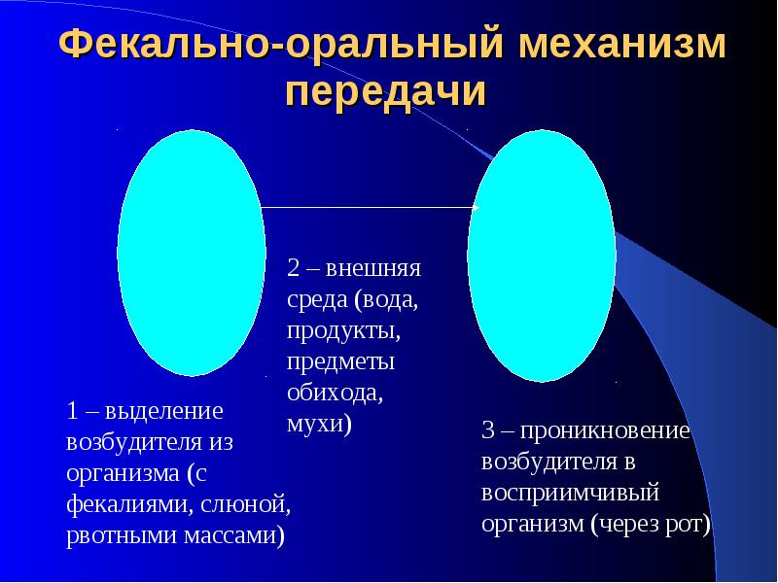

Slide 39
До кишкових інфекцій відноситься більше 25% всіх заразних захворювань людей
- дизентерія
- холера
- сальмонельоз
- черевний тиф і паратифи А і В
- ботулізм
- харчова токсикоінфекція

Slide 40
Загальні ознаки інфекцій, що передаються фекально-оральним шляхом
- лихоманка,
- симптоми загальної інтоксикації, ураження шлунково-кишкового тракту у вигляді гастро-, ентеро-, коліту окремо або їх поєднання,
- ураження деяких систем і органів (нервової системи - при ботулізмі, лімфатичних утворень кишечника, гепатоспленомегалією, висипаннями - при черевному тифі) .

Slide 41
Критерії тяжкості гострих кишечних інфекцій
Інтоксикація (в т.ч. лихоманка - субфебрильна, фебрильна, висока)
Блювота (одноразова, повторна, неприборкана)
Пронос - частота (до 10 раз, 11-20, більше 20 разів за добу) і характер випорожнень (наявність патологічних домішок - слизу, крові)
Дегідратація (I-IV ступеня)

Slide 42
Харчові токсикоінфекції
Захворювання, безпосередньо пов'язані з їжею, поділяються на:
- Харчові отруєння (гриби, наявність певних хімічних речовин)
- Харчові інтоксикації - ботулізм, мікотоксикози
харчові токсикоінфекції
-Епідеміологічні критерії діагнозу
- Груповий характер захворювань (спалах)
-Вживання недоброякісної або сумнівної якості їжі

Slide 43
Інкубаційний період - від 30 хв до 12-24 год.
Симптоми хвороби виникають раптово і швидко наростають :
- загальна інтоксикація ( познабливание , лихоманка ) ,
- нудота ,
- багаторазова блювота ,
- болі в животі , частіше в епігастрії і навколо пупка ,
-пронос (випорожнення рідкі або водянисті , смердючі, до 10 разів на добу , іноді з домішкою слизу ) .
При стафілококової токсикозі - головний біль , нудота , нестримне блювання , сильні різі в верхній половині живота , швидкий розвиток симптомів зневоднення. Проносу може не бути. Гарячка невисока . У важких випадках - ціаноз , судоми , колапс.

Slide 44
Клініка сальмонельозу
Гастроінтестинальна форма - гострий початок , виражена інтоксикація (висока гарячка , головний біль , загальна слабкість , озноб , міалгії ) , нудота , блювота , болі в животі ( " сальмонельозний трикутник " ) , пронос (кал рідкий , смердючий , у вигляді " болотної твані " або " жаб'ячої ікри " ) , можливі різні ступені дегідратації ( І-ІV ) , herpes labialis
Генералізована форма :
- тифоподібний варіант - гострий початок , озноб , підвищення температури тіла , гастроентерит , далі - наростання інтоксикації , гарячка тривала , гепатоспленомегалія , здуття живота , висипання
- септико - піеміческіе варіант - клініка сепсису ( септичний ендокардит , холецистохолангит , гломерулонефрит , гнійний менінгіт)
- Бактеріоносійство - транзиторне , гостре , хронічне

Slide 45


Ботулізм (botulismus: від лат. hotulus — ковбаса)
- це гостре токсико-інфекційне захворювання, спричинюване переважно дією токсину Clostridium botulinum, яке характеризується перш за все міоплегією та офтальмоплегією, парезом кишок, вегетативними розладами, при тяжкому перебігу — бульбарним синдромом тощо

Slide 46
Клініка ботулізму
Інкубаційний період - від декількох годин до 10 днів
- диспепсичний синдром
Неврологічні порушення:
- розлади зору : зниження гостроти , "туман" або " сітка" перед очима , диплопія , погіршення акомодації , ністагм , мідріаз , анізокорія , страбізм , птоз ;
- порушення ковтання : неможливість ковтати тверду їжу , поперхіваніе , виливання рідини через ніс ;
- розлади мови : гугнявість голосу , хриплість , афонія ;
- вегетативні розлади - сухість у роті , зменшення виділення слини , запори , затримка сечовипускання.
Ускладнення - пневмонія , інфекційно -токсичний міокардит , раптова зупинка серця і дихання , динамічна кишкова непрохідність , парези , паралічі

Slide 47
Лікування гострих кишечних інфекцій
Режим - відповідно ступеня тяжкості хвороби ( при черевному тифі - суворий постільний до 6 - 7 -го дня нормальної температури)
Дієта - стіл 4 , 4б ( механічне і хімічне щадіння , виняток свежомолочні продукти )
Етіотропні засоби ( при черевному тифі – аньтбіотики, нітрофурани , сульфаніламіди ; при ботулізмі - антибіотики ; при сальмонельозі - бактеріофаг , фторхінолони ; ХТІ - без антибактеріальних препаратів)
Специфічні засоби ( протиботулінічна сироватка відповідного типу , бактеріофаги )
Патогенетична терапія ( при ХТІ , ботулізмі , сальмонельозі - промивання шлунка і кишечника , ентеросорбенти , дезинтоксикация , регидратация , про-і пребіотики , вітаміни , ферменти , імуномодулятори )
лікування ускладнень

Slide 48

Гепатити А
- антропонозное вірусне інфекційне захворювання з фекально -оральним механізмом передачі збудника. Характеризується переважним ураженням печінки і проявляється інтоксикацією , іноді жовтяницею.
Інкубаційний період від 7 до 50 днів, частіше 15-30 днів.
Госпіталізація : всі клінічні форми захворювання , а також особи з підозрою на захворювання.
Ізоляція контактних - не проводиться.
Заходи у вогнищі інфекції:
Поточна дезінфекція проводиться .
Заключна дезінфекція - проводиться .

Slide 49
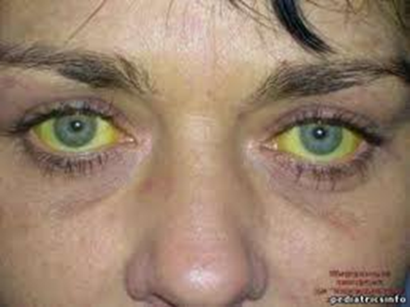
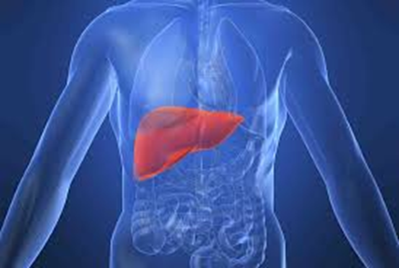
Звичайні симптоми гепатиту.
Пожовтіння шкіри;
Нудота;
Блювота;
Відсутність апетиту;
Слабкість;
Потемніння сечі;
Посвітління калу.
Часто гостра форма гепатиту (А) взагалі проходить без симптомів або спостерігаються лише невеликі нездужання начебто нудоти, загальної слабкості або відсутності апетиту. Щоб виявити гепатит - необхідно здати аналіз крові.

Slide 50
гельмінтози
“гельмінт” (від грецьк. helmis) і “гельмінтоз”.
Натепер відомо, що 384 види гельмінтів здатні паразитувати в людини
207 видів належать до типу плоских червів,
146 видів — до типу круглих червів,
24 види — до типу волосатиків

Slide 51
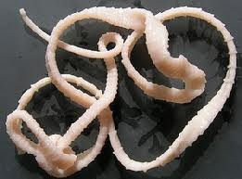
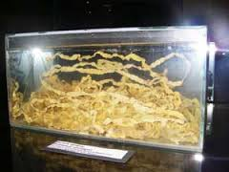
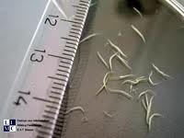
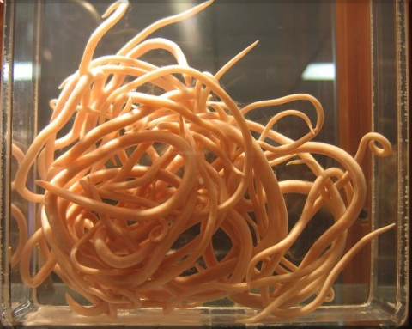

Slide 52
• 3-є місце в світі серед інфекційних хвороб посідають кишкові гельмінтози;
• 25 % населення земної кулі уражено гельмінтами;
• за оцінками ВООЗ, у близько 100 млн дітей виявлено затримку росту та інші суттєві порушення через ураження гельмінтами;
• кожен житель тропіків уражений у середньому 3—4 видами гельмінтів, Африки — 2—3 видами, Азії, Південної і Центральної Америки — 1 видом;
• в Європі інвазований кожен третій житель;
• на території України поширені близько ЗО видів гельмінтів.

Slide 53
Ентеробіоз (лат. enterobiasis, англ. enterobiasis,—
контагіозний антропонозний гельмінтоз із фекально-оральним механізмом передачі, спричинюваний гостриками з переважною локалізацією їх у клубовій і сліпій кишці, який проявляється свербежем у періанальній ділянці, кишковими розладами.

Slide 54
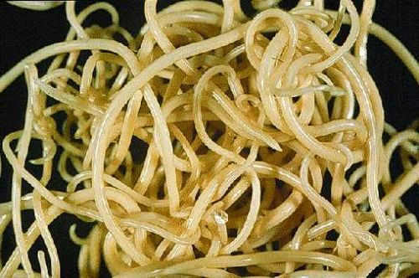
Аскаридоз (лат. ascaridosis, англ. ascariasis) —
антропонозний геогельмінтоз, спричинюваний людськими аскаридами, який у ранній фазі характеризується розвитком алергічних реакцій, у пізній — порушенням функції травного каналу.

Slide 55
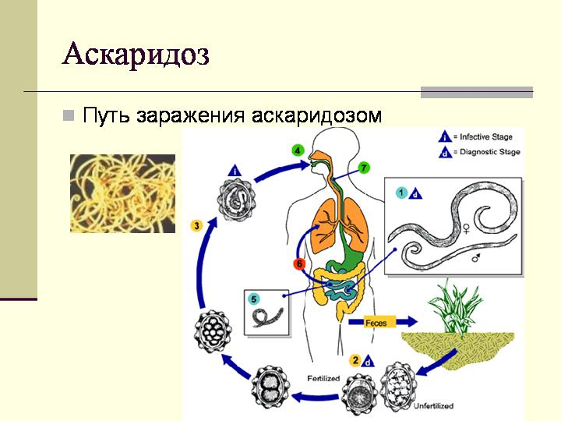

Slide 56
Пізня (кишкова) фаза зумовлена перебуванням гельмінтів у кишках. Значно частіше хворі скаржаться на зміну апетиту, зазвичай зниження його, нудоту, блювання, переймистий біль у животі (у надчеревній, та навколопупковій або правій здухвинній ділянці).
Деяких хворих турбують проноси, інших — закрепи або чергування проносів і закрепів. З боку нервової системи при аскаридозі зазвичай виникають головний біль, запаморочення, підвищена стомлюваність, зниження розумової кониентрації та уваги. Спостерігають неспокійний сон, страхітливі сновидіння, істеричні напади, епілептиформні судоми, менінгізм.

Slide 57
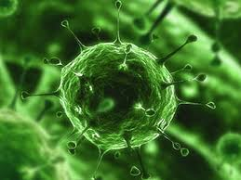
Хвороби з повітряно-краплинним шляхом передачі
грип (лат. influenza, фр. grippe) — гостра інфекційна хвороба з періодичним епідемічним поширенням, яка характеризується ураженням верхніх дихальних шляхів із переважанням трахеобронхіту і супроводжується вираженою інтоксикацією і гарячкою.

Slide 58
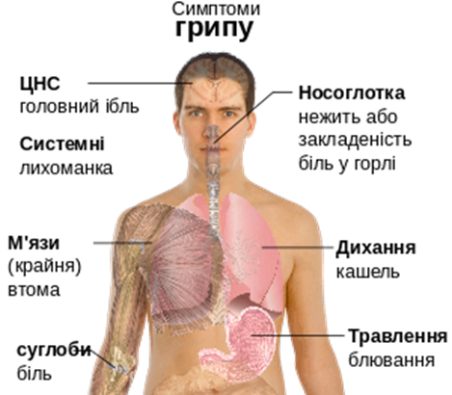

Slide 59
Кір (лат. morbilli, англ. — measles/rubeola)
— вірусне захворювання, що характеризується гострим початком із продромальною гарячкою, катаральним й інтоксикаційним синдромами, етапною макулопапульозною екзантемою і патогномонічною енантемою (плями Копліка).

Slide 60
Єдине джерело інфекції — хвора людина.
Механізм передачі — повітряно-краплинний. Збудник потрапляє в організм через верхні дихальні шляхи або кон’юктиву.

Slide 61
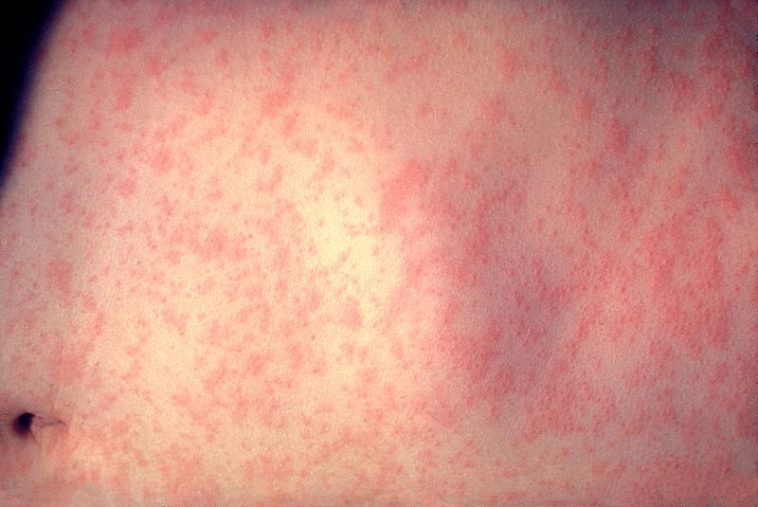
Інкубаційний період зазвичай триває 10–14 днів, іноді може подовжуватися до 21. Протягом інкубаційного періоду клінічні прояви хвороби відсутні, і лише в деяких випадках наприкінці цього періоду можливе незначне підвищення температури тіла і поява слабко виражених катаральних проявів з боку ВДШ (нежить, кашель).
Продромальний (катаральний) період триває 3–5 днів (у 80% хворих), проте може затягуватися до 8 днів, і характеризується підвищеною температурою тіла, погіршенням
загального стану з катаральними
проявами переважно з боку
видимих слизових оболонок і ВДШ.

Slide 62
Загальні прояви хвороби не є специфічними.
Синдром інтоксикації при кору проявляється головним болем, втратою апетиту, загальною слабістю.
Якщо в наступні дні продромального періоду температура тіла знижується, то може спостерігатися тимчасове поліпшення загального стану хворого за одночасного посилення катаральних симптомів.
У дорослих іноді виникає блювання (6% хворих) і діарея (18% хворих), причому частіше на початку періоду висипань. Іноді (5% хворих) розвиваються носові кровотечі.

Slide 63
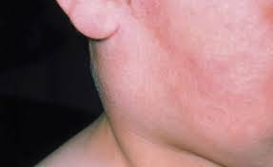
Епідемічний паротит (лат. parotitis epidemica; син.: паротитна інфекція) —
вірусне інфекційне захворювання з характерною клінічною картиною у вигляді гарячки, ураження слинних залоз (насамперед привушних) і можливим ураженням підшлункової залози, статевих залоз, ЦНС (менінгіт).

Slide 64
Хворий може виділяти вірус у навколишнє середовище за З дні до початку хвороби і протягом 9 днів після неї.
Механізм передачі вірусу — повітряно-краплинний.
Краплі слизу із носової і ротової частин горла, що містять вірус, можуть потрапляти повітряним шляхом до іншої людини під час чхання, кашлю, розмови або контактним шляхом через руки, немитий посуд та інші заражені предмети.

Slide 65
Дифтерія (лат. diphtheria)
— гостре антропонозне інфекційне захворювання із повітряно-краплинним механізмом передачі, що характеризується ураженням ротоглотки і дихальних шляхів із розвитком фібринозного запалення в місці інвазії збудника, а також токсичним ураженням серцево-судинної, нервової систем і нирок.

Slide 66
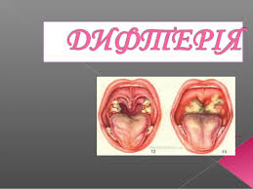

Slide 67
Вітряна віспа (розмовне ‘"вітрянка”, лат. varicella, англ. chickenpox) —
контагіозне вірусне захворювання, яке здебільшого трапляється у дітей і характеризується помірною загальною інтоксикацією, поліморфною екзантемою з переважанням везикул, тривалою персистенцією вірусу у вигляді латентної інфекції, при активізації якої перебігає у вигляді оперізувального герпесу.

Slide 68
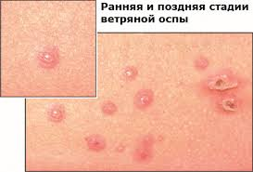
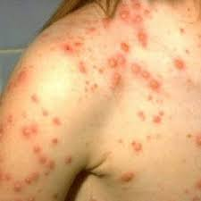
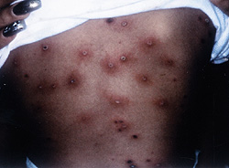

Slide 69
Джерелом інфекції при вітряній віспі є хворий, який стає небезпечним для оточення наприкінці інкубаційного періоду (за 6—7 год до появи висипу) і аж до 5-ї доби з моменту появи останніх елементів.
Особливо небезпечні хворі з наявністю везикул на слизовій оболонці ротової порожнини, які виділяють великі дози вірусу зі слиною.

Slide 70

ВІРУСНИЙ ГЕПАТИТ В
Джерело інфекції - інфікована людина. Це люди, хворі на гострий чи хронічний ГВ, а також вірусоносії. Механізми передавання. Парентеральний шлях (природним і штучним), де головним чинником є кров або інша біологічна рідина, контамінована ВГВ.

Slide 71
- До природних шляхів передавання ВГВ належать: прямі статеві контакти, передавання від матері до дитини, прямі та непрямі побутові контакти.
- ВГВ може передаватися шляхом побутових контактів від вірусоносія до неімунної людини під час безпосереднього контакту ранових поверхонь, мікротравм або через забруднені кров'ю спільні прилади для гоління, зубні щітки, рушники, носовики, мочалки тощо.
- До штучних шляхів передавання ВГВ належать різноманітні медичні та немедичні парентеральні втручання (під час внутрішньовенного введення наркотиків одним нестерильним шприцом, інвазійні втручання з використанням нестерильних інструментів: під час проколювання мочки вуха, татуювання, ритуальних насічок, обрізання, гоління, манікюру та інших косметичних процедур.

Slide 72
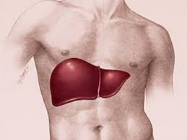
Жовтяничний період.
На відміну від гепатиту А, за вірусного гепатиту В у жовтяничному періоді досягають максимального розвитку прояви інтоксикаційного синдрому - загальна слабкість, зниження апетиту, навіть повна анорексія, головний біль, нудота, блювання, порушення сну. Наростання жовтяниці частіше поступове, максимальна її інтенсивність припадає на другий тиждень цього періоду.

Slide 73
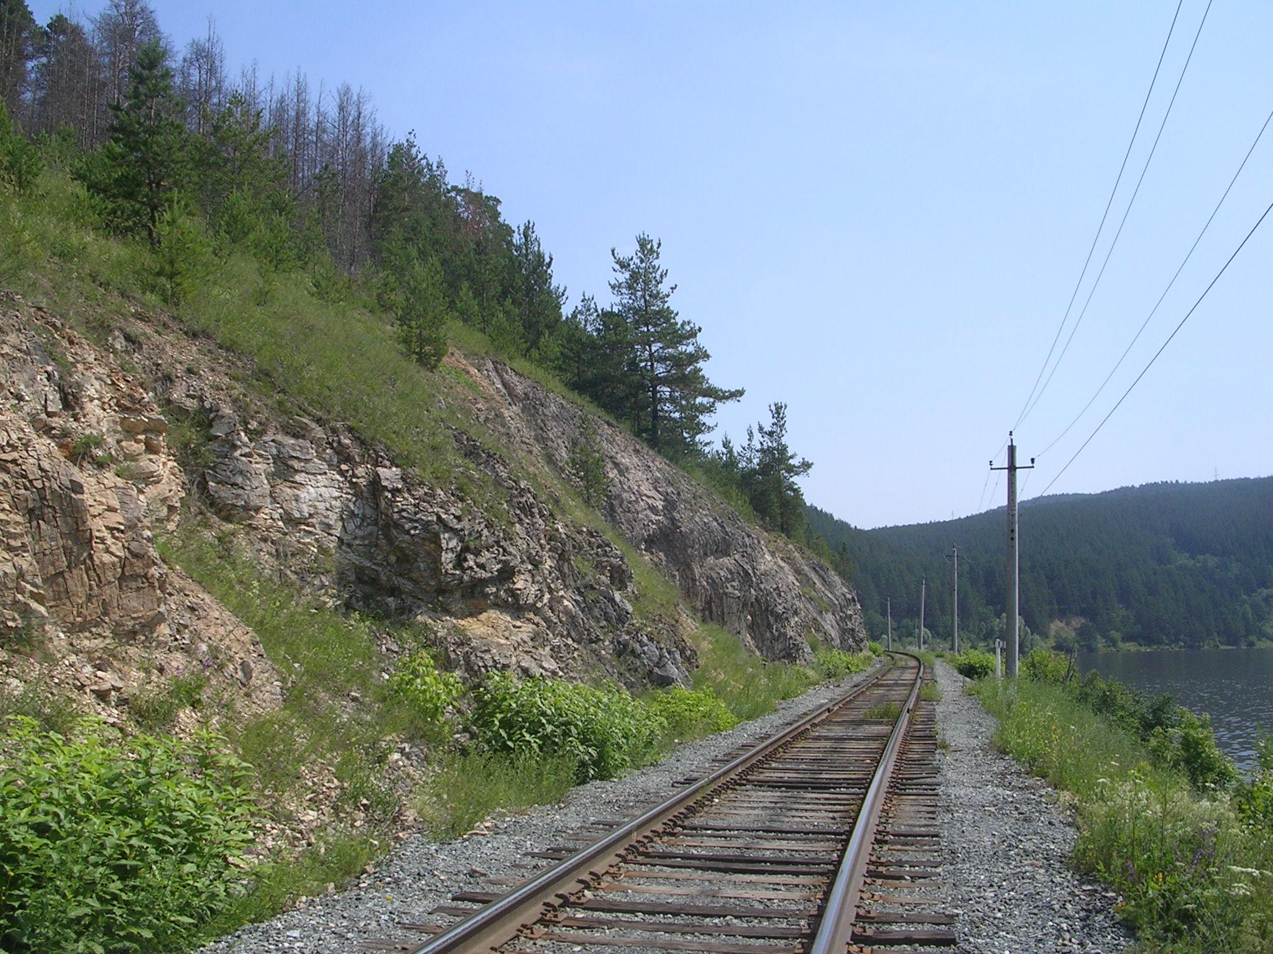
Будьте здоровы!

